Slide 1
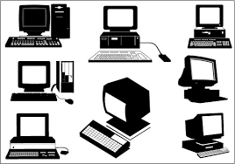
Эволюция компьютерного аппаратного обеспечения
В истории развития компьютеров можно выделить четыре этапа, каждый из которых ознаменовался появлением компьютеров новых поколений. Каждое поколение отличается технологией компонентов, ответственных за обработку данных. Также, на каждом этапе значительно увеличивалась скорость обработки данных и возможности их хранения при одновременном снижении цен (см. Рис. 1.4).

Slide 2
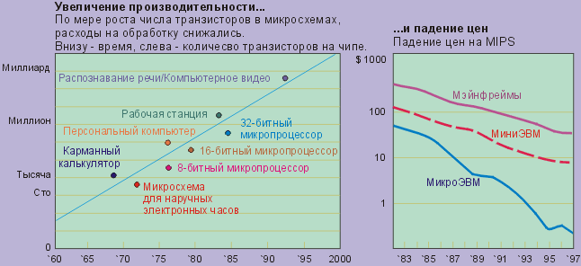
Рис. 1.4 Увеличение производительности и падение цен.
MIPS – миллион операций в секунду

Slide 3

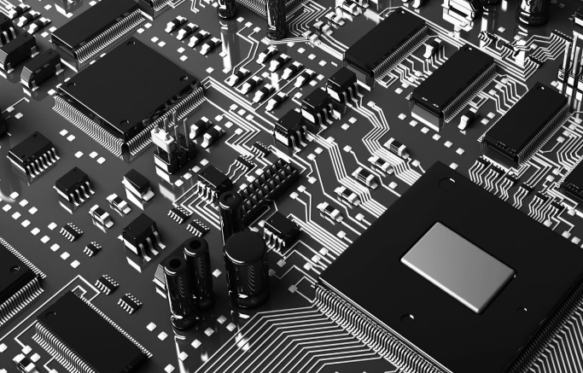
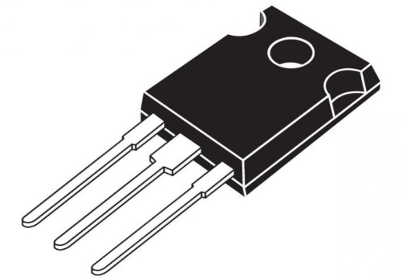
Поколение компьютеров
Компьютеры первого и второго поколений конструировались на основе электровакуумных ламп и транзисторов. Основой третьего и четвертого поколения стали полупроводниковые микросхемы.

Slide 4
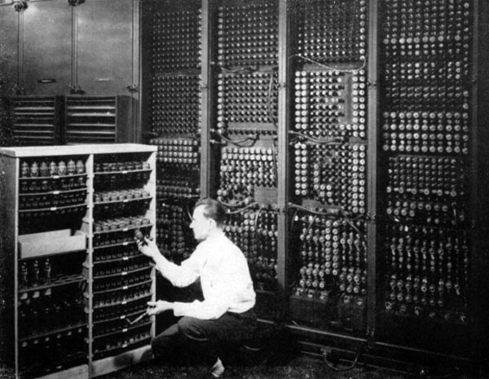
Первое поколение: Электровакуумные лампы, 1946 – 1956
В первом поколении компьютеров для хранения и обработки информации применялись электровакуумные лампы. Огромные в размерах, компьютеры первого поколения, имели маленькую память, их вычислительные способности были сильно ограничены. Поэтому применялись они для решения очень узкого круга научных и инженерных задач.

Slide 5
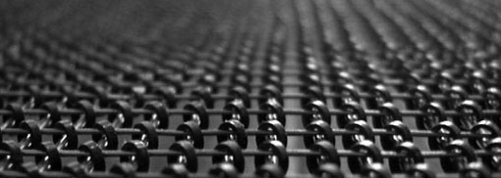
Второе поколение: Транзисторы, 1957 – 1963
В компьютерах второго поколения в качестве устройств для хранения и обработки информации на смену вакуумным лампам пришли транзисторы. Транзисторы, более стабильны, выделяли меньше тепла и потребляли меньше энергии. На этом этапе в качестве первичных устройств хранения информации применялась технология памяти на магнитных сердечниках. Она состояла из маленьких (около 1 мм в диаметре) магнитных колец, которые поляризовались в двух направлениях, представляя таким образом бит данных.

Slide 6
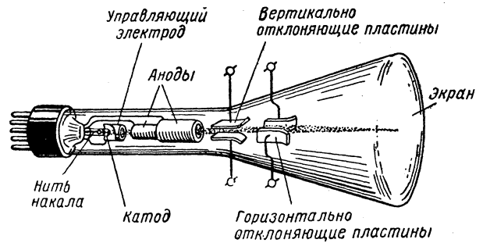
Третье поколение: Интегральные схемы, 1964 – 1979
Третье поколение компьютеров создавалось на основе интегральных схем, которые состояли из тысяч и тысяч крошечных транзисторов, помещенных внутрь микросхем. Память компьютеров расширилась до 2 мегабайт, а скорость обработки возросла до 5 MIPS.
С машинами третьего поколения связано значительное событие — разработка и внедрение визуальных устройств ввода-вывода с помощью электронно-лучевых трубок — дисплеев

Slide 7
Четвертое поколение: Сверх Большие Интегральные Схемы, 1980 – настоящее время
Четвертое поколение компьютеров зародилось в начале 80-х и существует по наши дни. Основой компьютеров этого поколения стали Сверхбольшие Интегральные Схемы, в одном корпусе которых содержатся миллионы транзисторов. Мощь компьютера, занимавшего недавно большую комнату, переместилась в маленький корпус. Размеры оперативной памяти 7 и более гигабайт, скорость обработки превысила 200 MIPS.

Slide 8
Микропроцессор, тактовая частота
Микропроцессор - сверхбольшая интегральная схема, содержащая миллионы транзисторов, позволила интегрировать в одну микросхему (чип) модули компьютерной памяти, логики и управления. Подразумевает разрядность или количество битов, которое машина может обработать за раз. 8-битный микропроцессор может обработать 8 бит, или 1 байт, за один такт. Каждое событие, происходящее в компьютере, должно быть последовательным. Модуль управления посылает в микропроцессор такты; их частота измеряется в МГц, 1Мгц – 1000000 тактов в секунду.

Slide 9
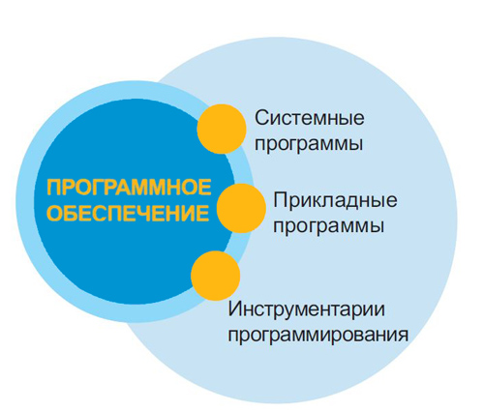
Программа, программное обеспечение
Программа - последовательность указаний (команд) для ввода исходных данных, их обработки и выдачи результатов.
Программное обеспечение (ПО, Software) - совокупность программ, используемых на ПК.

Slide 10

Системное ПО
Системное ПО предназначено для эксплуатации и технического обслуживания ПК, управления и организации вычислительного процесса при решении любой конкретной задачи на ПК и т.д. Системное ПО обязательная часть ПО, к нему относятся:
· Операционные системы(Windows, Linux).
· Оболочки операционных систем (Windows Commander, Norton Commander (NC), DOS Shell, Volkov Commander)
· Программы-утилиты (драйверы, архиваторы, антивирусы и т.д.)

Slide 11
Инструментальное ПО
Инструментальное ПО (или системы программирования) обеспечивают создание всех классов программ: системных, прикладных и новых систем программирования или обеспечивает создание новых прикладных программ для компьютера. Используются языки программирования высокого уровня. Системы программирования комплекс инструментальных программных средств, предназначенный для работы с программами на одном из языков программирования.

Slide 12
Прикладное ПО
Прикладное ПО (или пакеты прикладных программ) предназначено для решения определенного класса задач, т.е. это программы, используемые как инструмент при создании документов в повседневной деятельности. К ним относятся:
· текстовые и графические редакторы
· электронные таблицы
· системы управления базами
· интегрированные
· обучающие и учебные программы
· игры
· мультимедиа и т.д.

Slide 13
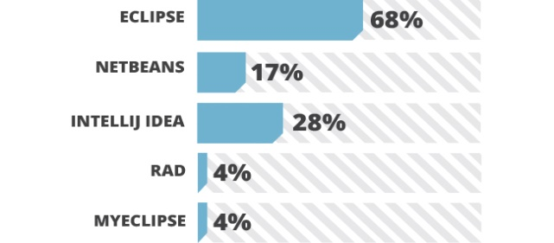
Инструментальные средства
· Транслятор (англ. translator переводчик) это программа-переводчик. Она преобразует программу, написанную на одном из языков высокого уровня, в программу, состоящую из машинных команд.
· Компилятор (англ. compiler составитель, собиратель) читает всю программу целиком, делает ее перевод и создает законченный вариант программы на машинном языке, который затем и выполняется.
· Интерпретатор (англ. interpreter истолкователь, устный переводчик) переводит и выполняет программу строка за строкой.

Slide 14
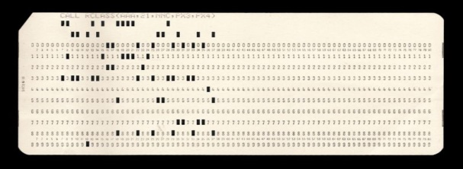
Эволюция языков программирования
· 1-й этап Языки программирования первого поколения были строго машинно- зависимыми, представляя собой по сути набор машинных команд, который определялся архитектурой конкретной ЭВМ.
· 2-й этап Второе поколение характеризуются созданием ЯП ассемблерного типа, позволяющих вместо бинарных и иных форматов машинных команд использовать символьные обозначения. Являясь существенным шагом вперед, ассемблерные языки все еще оставались машинно-зависимыми и пользователь должен был быть хорошо знаком с аппаратной средой конкретного типа ЭВМ.

Slide 15
Эволюция языков программирования
3-й этап В 1954 году начинается третье поколение языков программирования: в недрах корпорации IBM группой разработчиков во главе с Джоном Бэкусом (John Backus) был создан язык программирования Fortran. Значение этого события трудно переоценить. Это первый язык программирования высокого уровня. Ключевой идеей, отличающей новый язык от ассемблера, была концепция подпрограмм. В 1970 году Никлаусом Виртом был создал язык программирования Pascal. Язык замечателен тем, что это первый широко распространенный язык для структурного программирования.

Slide 16
Эволюция языков программирования
4-й этап Языки четвертого поколения носили непроцедурный характер, т.е. программы на таких языках описывают только что надо делать, но не как это сделать. Родоначальником таких языков стал язык Prolog - 1971 году. Вторым направлением эволюции ЯВУ явилось появление объектно-ориентированных языков программирования. Первым объектно- ориентрованным язык - Simula (1967). Этот язык был предназначен для моделирования различных объектов и процессов, и объектно- ориентированные черты появились в нем именно для описания свойств модельных объектов.

Slide 17
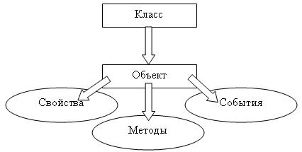
Объектно-ориентированные языки программирования
В объектно-ориентированном программировании имеют дело с тремя базовыми элементами: объектами, которые представляют собой многократно используемые программные модули, содержащие связанные данные и процедуры. Структурно объекты состоят из 2 элементов: свойств и методов. Свойства - это переменные, изменяющие состояние объекта, а методы - процедуры и функции, определяющие функционирование объекта.

Slide 18

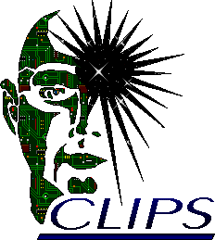



Эволюция языков программирования
5-й этап Широкое распространением так называемые скриптовые языки. К пятому поколению языков программирования также можно отнести языки искусственного интеллекта, экспертных систем и баз знаний, а также естественные языки.

Slide 19
Кризис программного обеспечения
Основная причина кризиса программного обеспечения — резкий рост мощностей вычислительных машин!
Кризис проявляет себя самым различным образом:
Стоимость проектов превышает бюджет.
В проектах превышаются сроки выполнения.
Программное обеспечение зачастую не отвечало необходимым требованиям.
Проекты были неуправляемыми, и возникали трудности с поддержкой кода.
Программное обеспечение было непригодным для распространения.

Slide 20
Компания IBM
В 1890 году на территории США проходила перепись населения. Для обработки её результатов впервые был применён «электрический табулятор», изобретённый Германом Холлеритом. Воодушевлённый успехом, изобретатель открыл в 1896 году компанию Tabulating Machine Company.
16 июня 1911 года основана CTR (Computing Tabulating Recording). Она включила в себя Computing Scale Company of America, Tabulating Machine Company (TMC — бывшая компания Германа Холлерита) и International Time Recording Company.
В 1924 году с выходом на канадский рынок и расширением ассортимента продукции, CTR меняет название на International Business Machines или, сокращённо, IBM.

Slide 21
Программная инженерия
Программная инженерия - это интегрирование принципов математики, информатики и компьютерных наук с инженерными подходами, разработанными для производства осязаемых материальных артефактов. Также программная инженерия определяется как системный подход, то есть применение инженерии к разработке программного обеспечения.
Когда первые современные цифровые компьютеры появились в начале 1940-х годов, наборы исполняемых команд уже были встроены в машину. Специалисты быстро поняли, что этот подход не слишком удобен. Так появилась «архитектура хранимых программ» или архитектура фон Неймана. Таким образом, деление на «аппаратное» и «программное обеспечение» началось с абстракции, используемой чтобы решить проблему сложности вычислений.

Slide 22
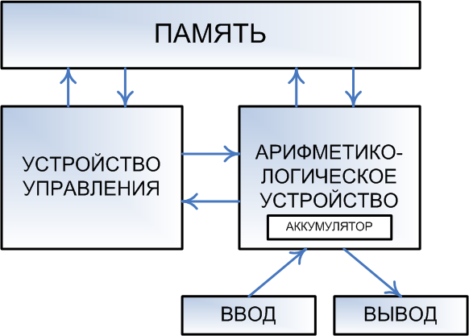
Архитектура фон Неймана
Архитектура фон Неймана — широко известный принцип совместного хранения команд и данных в памяти компьютера. Вычислительные системы такого рода часто обозначают термином «машина фон Неймана», однако соответствие этих понятий не всегда однозначно. В общем случае, когда говорят об архитектуре фон Неймана, подразумевают принцип хранения данных и инструкций в одной памяти.

Slide 23
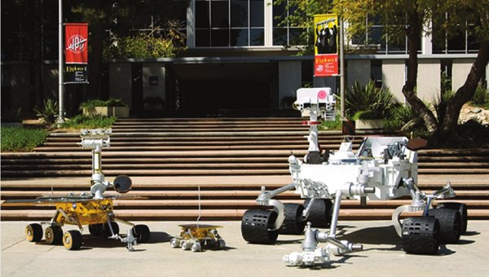
Место ПИ и связь со смежными дисциплинами
Поскольку программное обеспечение затрагивает многие аспекты профессиональной человеческой деятельности, SE становится незаменимой в различных производственных областях: нефтяном машиностроении, авиакосмической промышленности, автомобилестроении, исследовании космоса, управлении климатом, защите окружающей среды, национальной безопасности, финансах и экономики, здравоохранении и т.д.

Slide 24
Место ПИ и связь со смежными дисциплинами
В этих и других важных областях человеческой деятельности программное обеспечение играет все более серьезную роль; для многих таких систем требуется высокая надежность, и они являются критичными для жизни людей. Распространено мнение, что SE должна помочь людям справляться со сложной работой, которая может привести к нежелательным или даже пагубным результатам. Однако многие убеждены в том, что SE не является панацеей.

Slide 25
Rational Unified Process (RUP) рациональный унифицированный процесс
Для реализации требований заказчика в установленные сроки, Унифицированный процесс разделяется на фазы, которые состоят из итераций, поэтому процесс еще называют итеративным и инкрементным. Каждая итерация проходит цикл основных работ и подводит разработчиков к конечной цели: созданию программной системы. В ходе итераций создаются промежуточные артефакты, которые требуются для успешного завершения проекта и вариант программной системы, который реализует некоторый набор функций, увеличивающийся от итерации к итерации

Slide 26
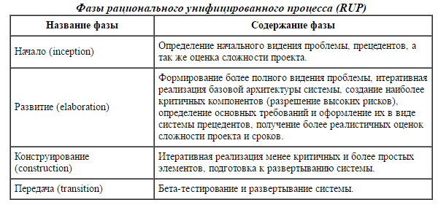
Фазы RUP

Slide 27
Основными свойствами унифицированного процесса
итеративная разработка;
допустимость внесения изменений;
адаптивность;
оценка рисков;
построение базовой архитектуры на ранних итерациях;
разработка базируется на требованиях пользователей, заданных прецедентами;
постоянная обратная связь и учет пожеланий пользователей;
ориентирован на объектно-ориентированные технологии программирования;
используется UML;
постоянный контроль качества, раннее тестирование.

Slide 28
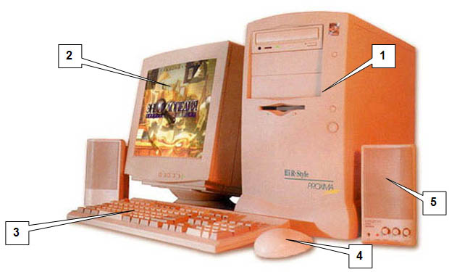
Аппаратные средства компьютерных технологий
Компьютер - это сложная вычислительная система, каждая часть которой имеет свое функциональное назначение. Рассмотрим структуру персонального компьютера, предназначенного для индивидуального пользования
1. системный блок;
2. видеомонитор;
3. клавиатура;
4. мышь;
5. акустические колонки.

Slide 29
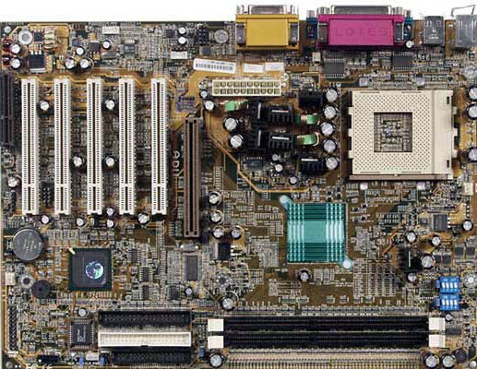
Материнская плата
Центральной частью любого персонального компьютера является системная (материнская) плата. На ней размещаются: базовый микропроцессор; оперативная память; сверхоперативное запоминающее устройство (ЗУ), называемое также кэшпамятью; постоянное запоминающее устройство (ПЗУ) с системной BIOS (базовой системой ввода/вывода); набор управляющих микросхем, или чипсетов (chipset), вспомогательных микросхем и контроллеров ввода/вывода

Slide 30
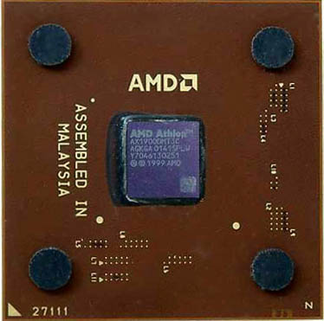
Процессор
Важнейший компонент любого персонального компьютера, его «мозг» - это микропроцессор который управляет работой компьютера и выполняет большую часть обработки информации.
Важнейшей характеристикой процессора является тактовая частота - величина, показывающая, сколько элементарных операций - тактов микропроцессор выполняет за одну секунду.

Slide 31
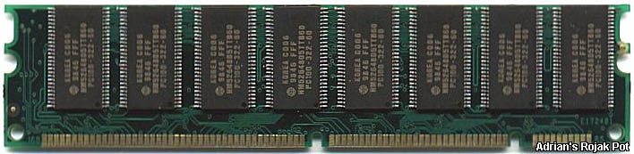
Память
Память (memory) предназначена для хранения данных и программ их обработки. Различают следующие виды памяти компьютера: внутреннюю и внешнюю. Встроенная в компьютер и непосредственно управляемая им память называется внутренней. Она разделяется на постоянное запоминающее устройство (ПЗУ, или ROM - Read Only Memory - память только для чтения) и оперативную память (RAM - Random Access Memory).

Slide 32
Оперативной памятью
Оперативной памятью называется программно-адресуемая память, быстродействие которой соизмеримо с быстродействием процессора. В ней хранятся исполняемые в данный момент программы и оперативно необходимые для этого данные. Недостатком оперативной памяти является ее энергозависимость, т.е. при выключении компьютера все содержимое оперативной памяти стирается.

Slide 33
Постоянная память
Постоянная память (ПЗУ - постоянное запоминающее устройство) обычно содержит такую информацию, которая не должна меняться в ходе выполнения микропроцессором различных программ. Постоянная память имеет также название ROM (Read Only Memory), которое указывает на то, что обеспечиваются только режимы считывания и хранения. Постоянная память энергонезависима, т.е. может сохранять информацию и при отключенном питании. В ПЗУ компьютера хранится базовая система ввода-вывода (BIOS - Basic Input Output System)
Внешней памятью называются энергонезависимые средства памяти на сменных носителях предназначенные для хранения больших массивов данных

Slide 34
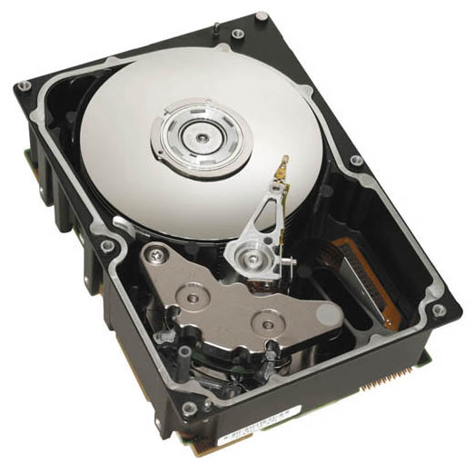
Жесткий магнитный диск
Функции внешней несменной памяти компьютера, предназначенной для долговременного и энергонезависимого хранения информации выполняют жесткие магнитные диски (HDD-Hard Disk Drive). Часто их называют винчестерами. Они представляют собой малогабаритный пакет из нескольких жестких магнитных дисков, вращающихся с высокой скоростью на одной оси и размещенных в герметичном корпусе вместе с головками чтения-записи. Емкость винчестеров значительно больше, чем гибких магнитных дисков, и может иметь значение от 1 Гбайта до 200 Гбайт и более.

Slide 35
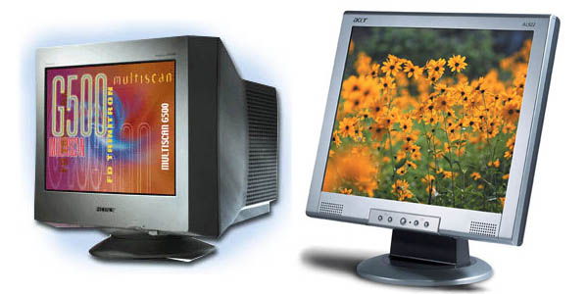
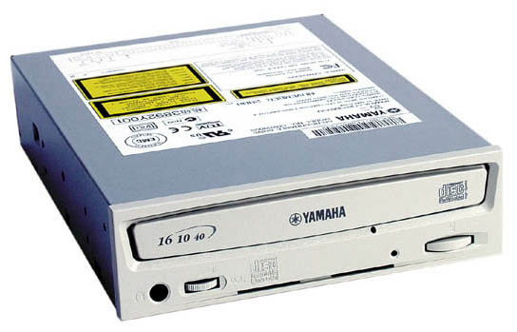
Дисковод для чтения оптических дисков и видеомонитор
Считывание информации с компакт-диска происходит при помощи лазерного луча, который, попадая на отражающий свет островок, отклоняется на фотодетектор, интерпретирующий это как двоичную единицу. Луч лазера, попадающий во впадину, рассеивается и поглощается: фотодетектор фиксирует двоичный нуль. Результаты обработки информации выводятся из компьютера на экран дисплея

